Slide 1


50 ans d'un itinéraire mathématique :
De l'Analyse aux Systèmes Evolutifs à Mémoire,
via les Catégories
Andrée C. EHRESMANN (née Bastiani)
LAMFA, Université de Picardie Jules Verne
http://ehres.pagesperso-orange.fr
Flash Conférence, UPJV, 02/04/2019

Slide 2
50 ANS DE LIENs AVEC L'UNIVERSITE DE PICARDIE
Nommée Professeur au CSU d'Amiens en Janvier 68. Participe à la scission du CSU avec l'Université de Lille en Mai 68. Professeur à l'UP (puis UPJV) depuis sa création. Actuellement Professeur Emérite.
Depuis 1980, Directeur du Journal "Cahiers deTopologie et Géométrie Différentielle Catégoriques", qui est domicilié à l'UPJV.
2e Colloque sur l'Algèbre des Catégories (Amiens 1975)
Formation en 1970-71 de la 1ère Equipe de recherches en Mathématiques de l'UP, "Théorie et Applications des Catégories" (jumelée avec l'équipe TAC de C. Ehresmann. à l'Université Paris 7). Direction de plusieurs thèses.
Organisation à Amiens de grands Colloques Internationaux (1973, 75, 80).

Slide 3
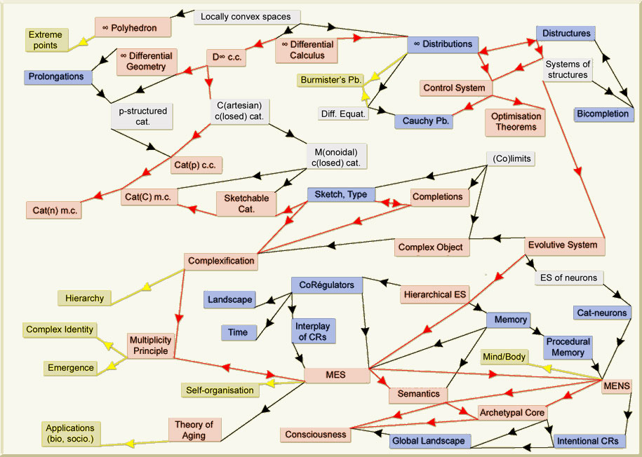
PREMIERS TRAVAUX EN ANALYSE FONCTIONNELLE
Congrès des mathématiciens
d'expression latine (Nice, 1957)
Graphe des principales notions étudiées (cf. site ehres.pagesperso-orange.fr)
Chercheur au CNRS de 1957 à 1963.
Doctorat d'Etat à l'Université de Paris sous la direction de G. Choquet en 1962 :
"Différentiabilité dans les espaces localement convexes. Distructures"
Les distructures généralisent les distributions de Schwartz. Ce travail introduit diverses notions catégoriques adaptées à l'Analyse.

Slide 4
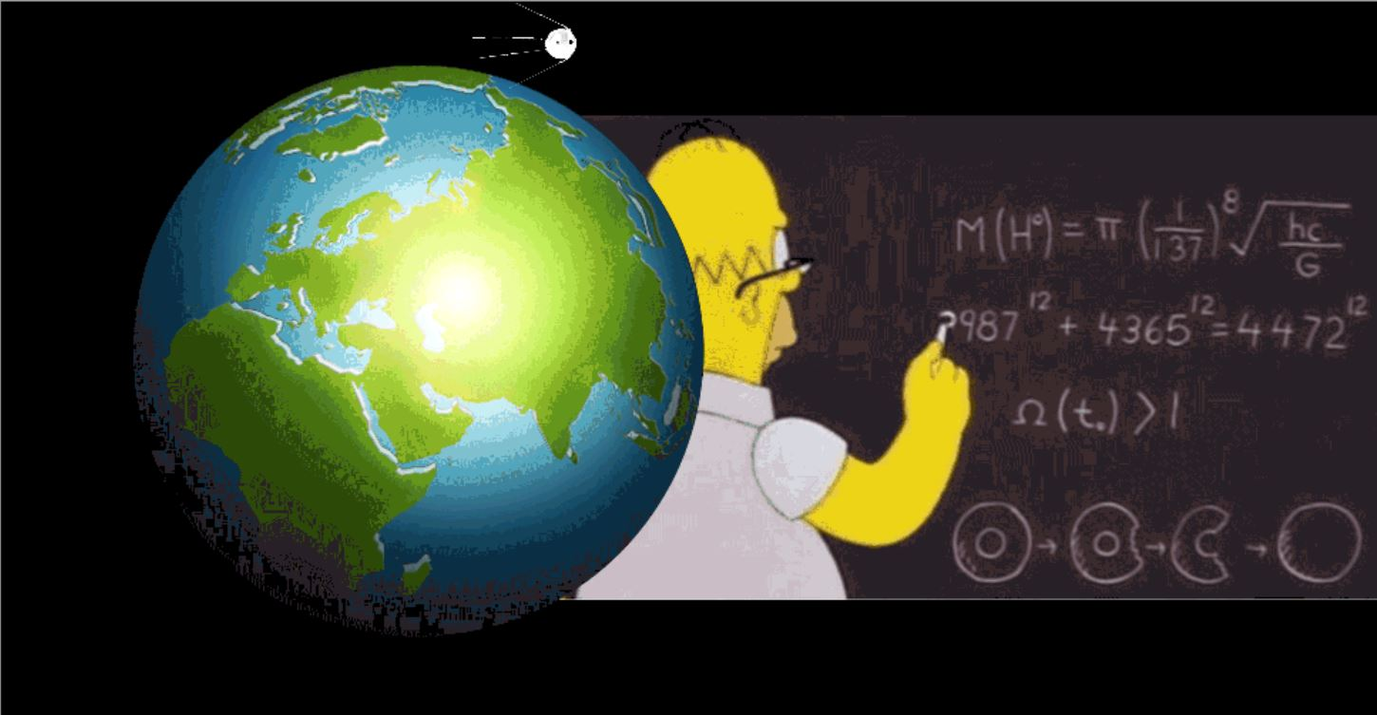
Etude des problèmes de contrôle et d'optimisation (sous Contrat DGRST). Les Systèmes Guidables utilisent la "programmation dynamique" (Bellman) dans un cadre catégorique

Slide 5
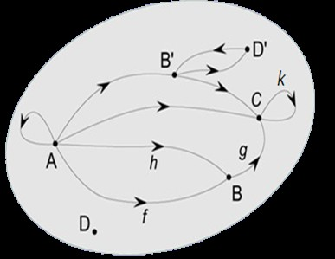
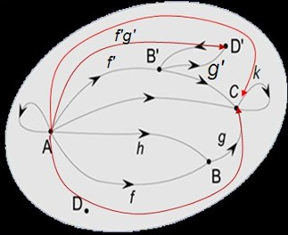
GRAPHES ET CATEGORIES
id_{A}
Un (multi-)graphe (orienté) G est formé d'objets A, B, … , et de flèches f: A → B entre eux. Chemin de G = suite de flèches consécutives.
Catégorie = graphe où tout chemin (f, g) a un composé fg, la composition étant associative et tout objet ayant une identité.
Un foncteur d'une catégorie C vers une catégorie C' est un homomorphisme de graphes préservant la composition et les identités.
Exemples : catégorie des ensembles et applications entre eux ; monoïdes et groupes,
catégorie associée à un ensemble ordonné.

Slide 6
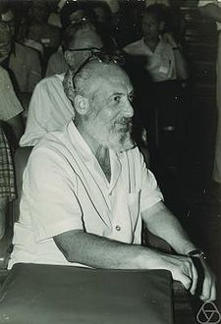
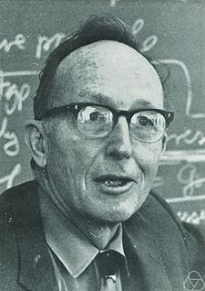
THEORIE DES CATEGORIES
introduite en 1945 par
Eilenberg
Mac Lane
Mathématique 'relationnelle'.
Initialement, liens entre Topologie et Algèbre. Fin 1950, rôle unificateur en Mathématique via l'introduction des foncteurs adjoints et (co)limites (Kan), des catégories abéliennes (Grothendieck), et caractérisation des espèces de structures locales (C. Ehresmann). Fin 1960 lien avec la Logique via la: Théorie des topos (Grothendieck, Lawvere-Tierney).
Dès mes premiers travaux, introduction des notions catégoriques adaptées à l'Analyse, e.g. semi-faisceaux de catégories et de fibrations..
De 1968 à 1979, travaux sur les Catégories avec Charles Ehresmann, dont :
Développement des esquisses avec construction du prototype.
Etude des catégories esquissables.
Structures monoïdales fermées sur la catégorie des catégories n-uples.:

Slide 7
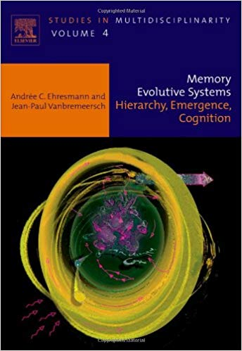
SYSTEMES EVOLUTIFS A MEMOIRE
Problème : Construire des modèles intégraux de systèmes naturels complexes (biologiques, sociaux et cognitifs) qui ne sont pas globalement réductibles à des modèles physiques et qui ont les propriétés suivantes :.
Les composants sont répartis en une hiérarchie de niveaux de complexité. Ils varient par ajout, disparition et recollement de composants liés ('processus de complexification').
Ils développent une Mémoire robuste et flexible permettant l'adaptation.
La dynamique globale émerge du 'jeu' entre les dynamiques locales (calculables) d'un réseau de sous-systèmes co-régulateurs, opérant chacun à son propre rythme et sur son propre paysage.
Les catégories permettent de résoudre les problèmes :
Recollement : l'opération colimite (Kan) permet de 'recoller' un pattern d'objets liés pour former "un tout autre que la somme de ses parties".
Emergence : le Principe de Multiplicité (MP) caractérise la propriété à la base de l'émergence d'objets de complexité croissante.

Slide 8
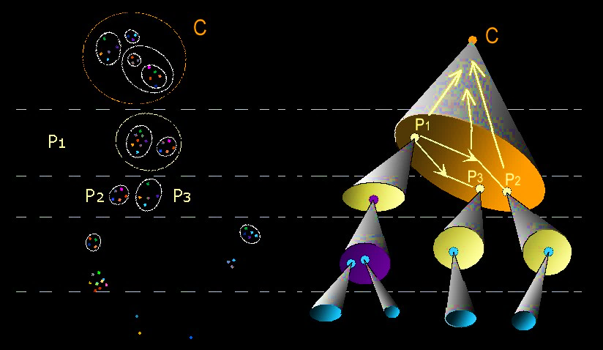
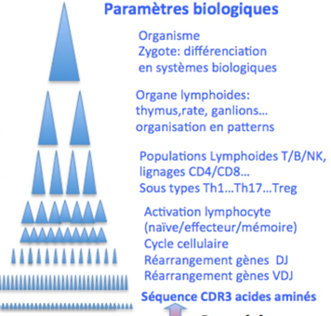
ORGANISATION EN NIVAUX DE COMPLEXITE
organes
clones
P
cellules
molécules
atomes
Jacob (1970) : "Tout objet que considère la Biologie représente un système de systèmes; lui-même élément d'un système d'ordre supérieur, il obéit parfois à des règles qui ne peuvent être déduites de sa propre analyse.'
Catégorie hiérarchique : objets répartis par niveaux de sorte que C de niveau n+1 soit colimite d'un pattern P d'objets liés de niveaux ≤ n, signifiant que C a le même rôle fonctionnel que P agissant collectivement. L'ordre de complexité de C est la plus petite longueur d'une de ses ramifications jusqu'au niveau 0.

Slide 9
LIENS n-SIMPLES. THEOREME DE REDUCTION
niveaux > n
C'
C
lien n-simple
gerbe
P'
P
P_{i}
niveaux ≤ n
Si P et P' sont des patterns de niveaux ≤ n et si C = colimite P et C' = colimite P', un lien (P,P')-simple (ou simplement n-simple) de C vers C' est un morphisme de C vers C' qui recolle une gerbe de morphismes entre composants de P et de P'.
Théorème de réduction. Si tous les morphismes sont des liens n-simples relativement aux niveaux inférieurs, tout objet est la colimite d'un pattern de niveau 0, donc est d'ordre de complexité 0 ou 1. (Pur réductionnisme.)

Slide 10
PRINCIPE DE MULTIPLICITE (MP) ET LIENS COMPLEXES
niveau n+1
A
lien n-complexe
C'
lien n-simple
C
lien n-simple
gerbe
gerbe
Q'
P'
Q
P
P_{i}
niveaux ≤ n
Une catégorie hiérarchique vérifie MP si, pour tout n, il existe des objets C de niveau > n qui sont n-multifacettes au sens : C est la colimite d'au moins 2 patterns P et Q de niveaux ≤ n tels que l'identité de C ne soit pas n-simple (i.e. ni (P, Q) ni (Q, P)-simple).
MP traduit la propriété de "dégénérescence" en Biologie. Il permet l'existence de liens n-complexes, composés de liens n-simples recollant des gerbes non adjacentes. De tels liens représentent des propriétés émergeant au niveau n+1 et non observables aux niveaux ≤ n bien que dépendant de la structure globale de ces niveaux.

Slide 11
UN SEM DANS SON DEVENIR: PROCESSUS DE COMPLEXIFICATION
René Thom (1988) distingue 4 transformations archétypales :
"Naissance, Mort, Scission, Confluence";
La transition entre états successifs du système est modélisée dans les SEM par des processus de complexification qui décrivent le résultat obtenu par changements structurels du type : ajout et élimination d'éléments ; combinaison de patterns de sorte qu'ils acquièrent une colimite ou, s'ils en ont une, la conservent.
cP
cP"
complex link
C
C
P
G
G'
p
G
P"
G'
p"
p'
Q'
p'
Q'
Q'
Q'
A
E
A
H_{t}
E
H_{t'}

Slide 12
RÔLE DU PRINCIPE DE MULTIPLICITE
Théorème d'Emergence. MP est la propriété permettant, par complexifications, qu'il émerge des composants multifacettes ayant des ordres de complexité croissants et des liens complexes entre eux. Au cours du temps, ces éléments développent un sous-système représentant une Mémoire robuste et flexible de complexité croissante. L'évolution du système via complexifications successives est imprédictible à long terme.
Redondance
flexible
Complexité ↑
MP
Robustesse
Flexibilité
Mémoire ↑
robuste et
flexible
liens complexes
Adaptabilité

Slide 13


TRAVAUX COLLABORATIFS SUR LES SEM
Biologie : développement d'une Integral Biomathics (livre co-édité avec P. Simeonov et L. Smith, 2012) ; théorie du viellissement (J.-P. Vanbremeersch, 2007) système immunitaire (V. Thomas-Vaslin).
Cognition : modèle intégratif MENS du système neuro-cognitive, conduisant à l'émergence de processus cognitifs d'ordre supérieur (avec Vanbremeersch);
Applications à la Créativité (avec M. Andreatta, R. Guitart et Mazzola, 2015) et à la Neuro-phénoménologie (avec J. Gomez-Ramirez, 2015);
Intelligence Collective et Design (D-MES, avec M Béjean, 2017);
Anticipation et 'Future Litteracy' (livre de R. Miller, chapitre 3, UNESCO, 2018).
Nombreux articles téléchargeables sur le site
http://ehres.pagesperso-orange.fr

Slide 14
Merci pour votre attention

